Slide 1

XXIIIème Journée RIPERT
Actualité du droit maritime et du droit de la mer
Fédération Française des Sociétés d’Assurance
Paris, 29 juin 2015

Slide 2
Programme RIPERT 2015 : 1ère session
Financements maritimes et choix du pavillon. Alain GAUTRON et Ezio DAL MASO
Ebola, nouveau danger maritime. Jean-François REBORA
Les usagers des ports maritimes confrontés aux forces créatrices du droit. Robert REZENTHEL
Les risques cybernétiques dans le domaine des transports. Sébastien LOOTGIETER
La réforme des tribunaux maritimes. Pascale MESNIL
Les consortiums et les alliances (géo)stratégiques dans le transport maritime. Laurent FEDI

Slide 3
Financements maritimes et choix du pavillon

Slide 4
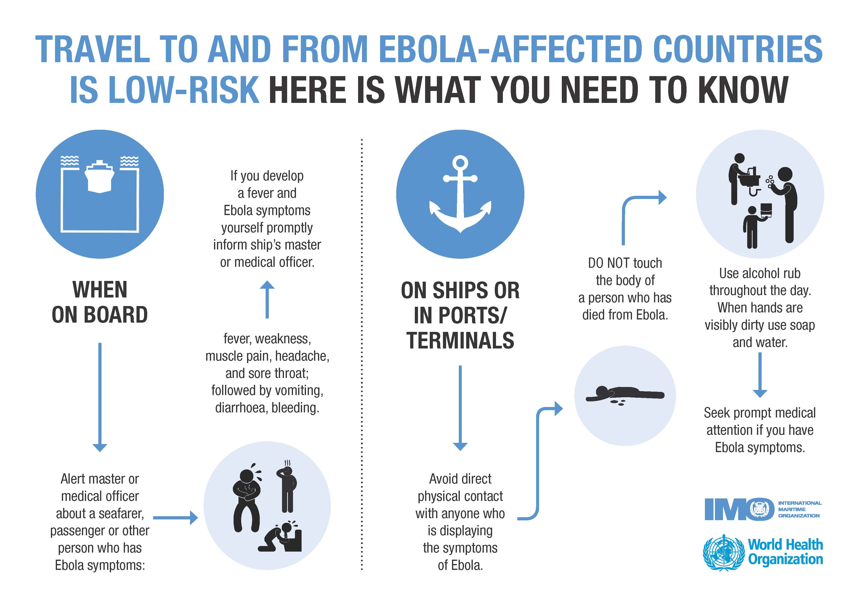
Ebola, nouveau danger maritime

Slide 5
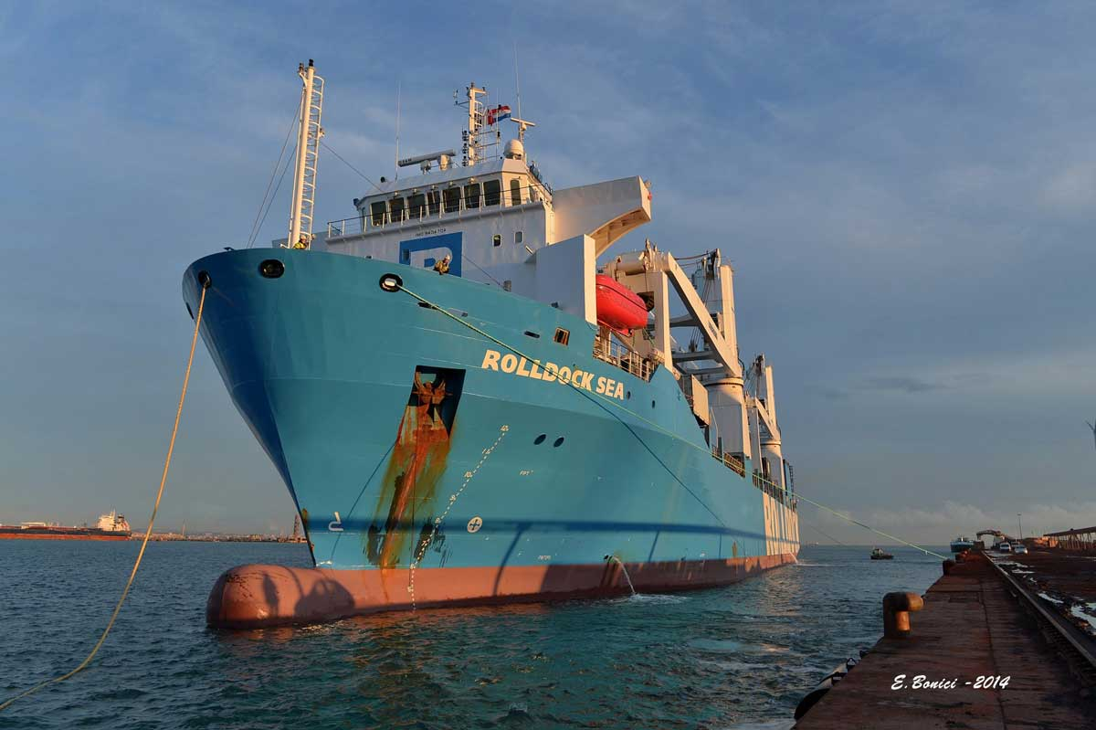
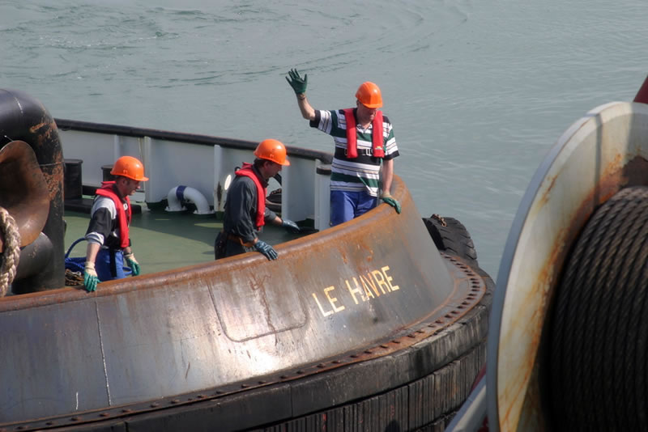
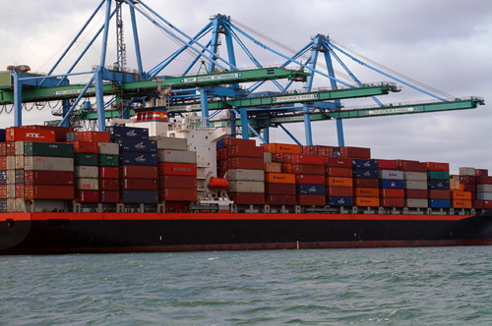
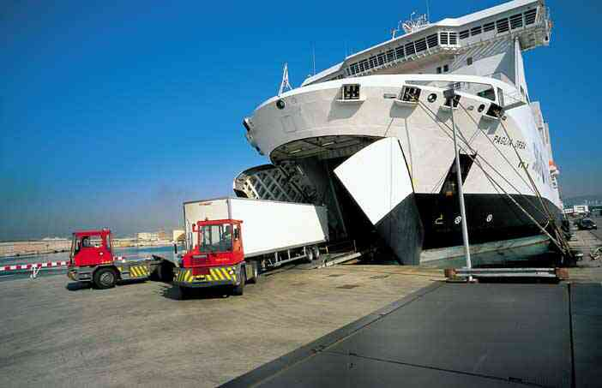
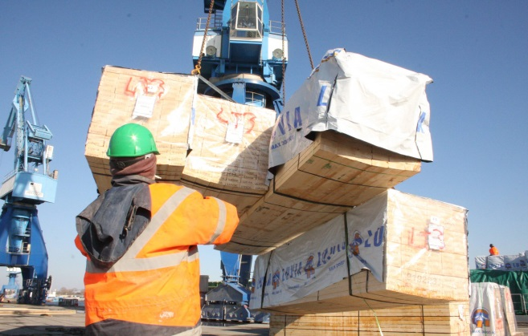
Les usagers des ports maritimes confrontés aux forces créatrices du droit

Slide 6
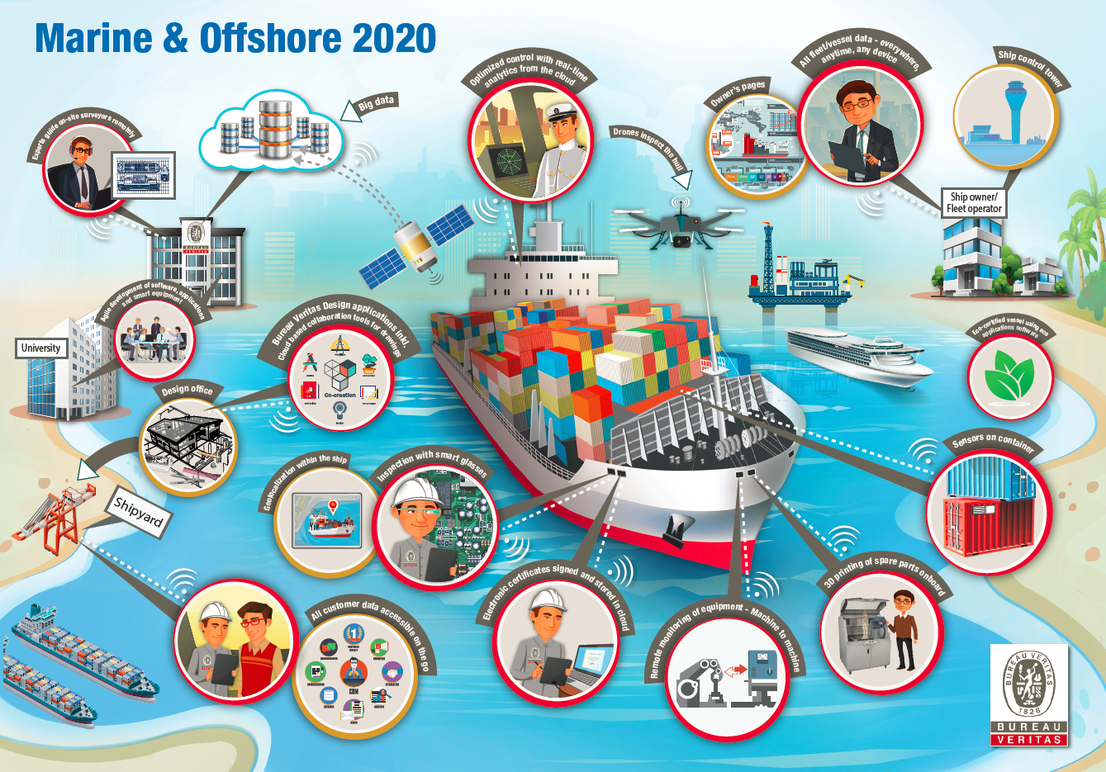

Les risques cybernétiques dans le domaine des transports
Digitalisation du transport maritime
Tous les secteurs impactés

Slide 7
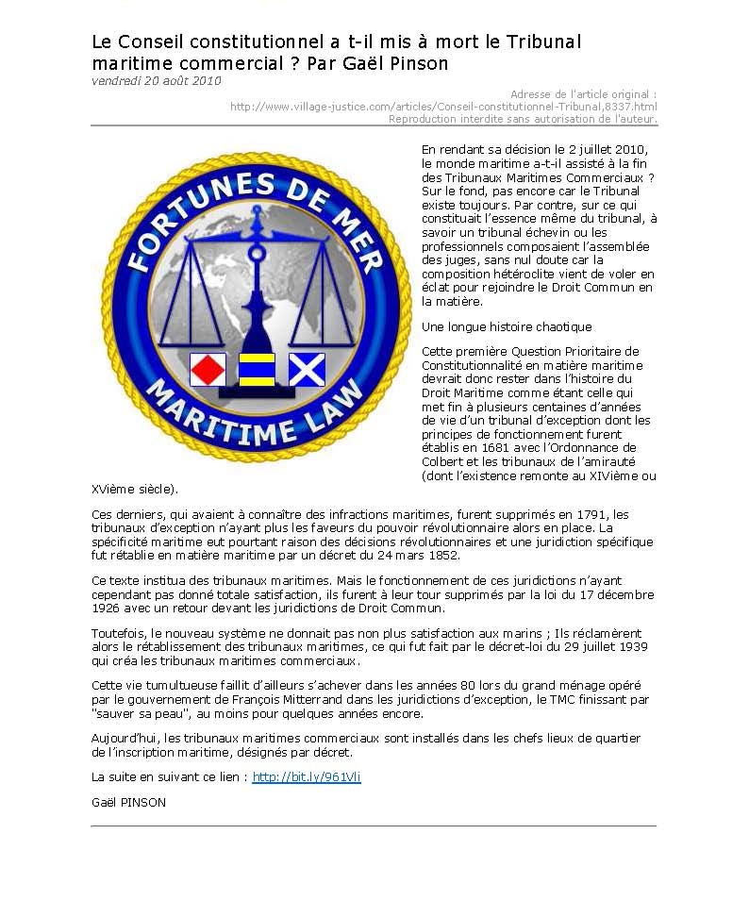
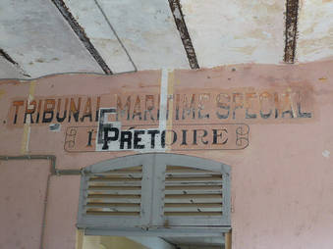
La réforme des tribunaux maritimes

Slide 8
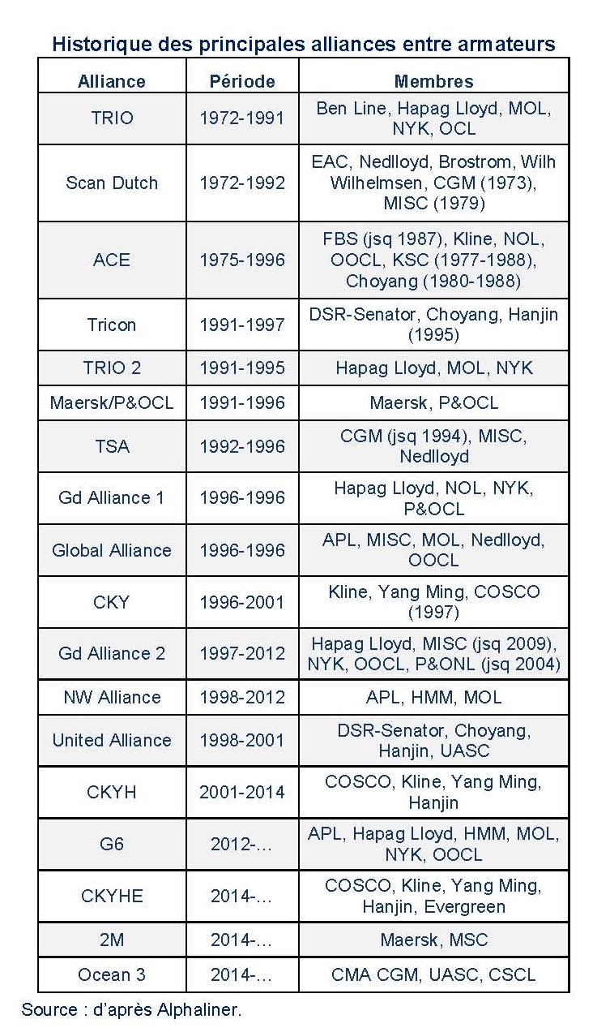
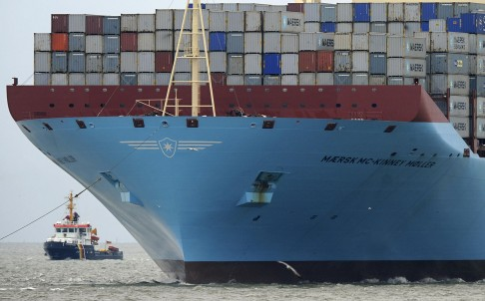


Les consortiums et les alliances dans le transport maritime

Slide 9
Programme 2015 : 2e session
Une nouvelle définition de la notion de navire en droit américain.
Me Christopher KENDE
Evolution de la notion de navire en droit français.
Stéphane MIRIBEL
L’indemnisation des pollutions créées par les activités offshore Luc GRELLET
L’application de la Convention sur le travail maritime en Afrique francophone
Alexandre CHARBONNEAU
Revue de la jurisprudence maritime en 2014. Philippe DELEBECQUE

